Slide 1
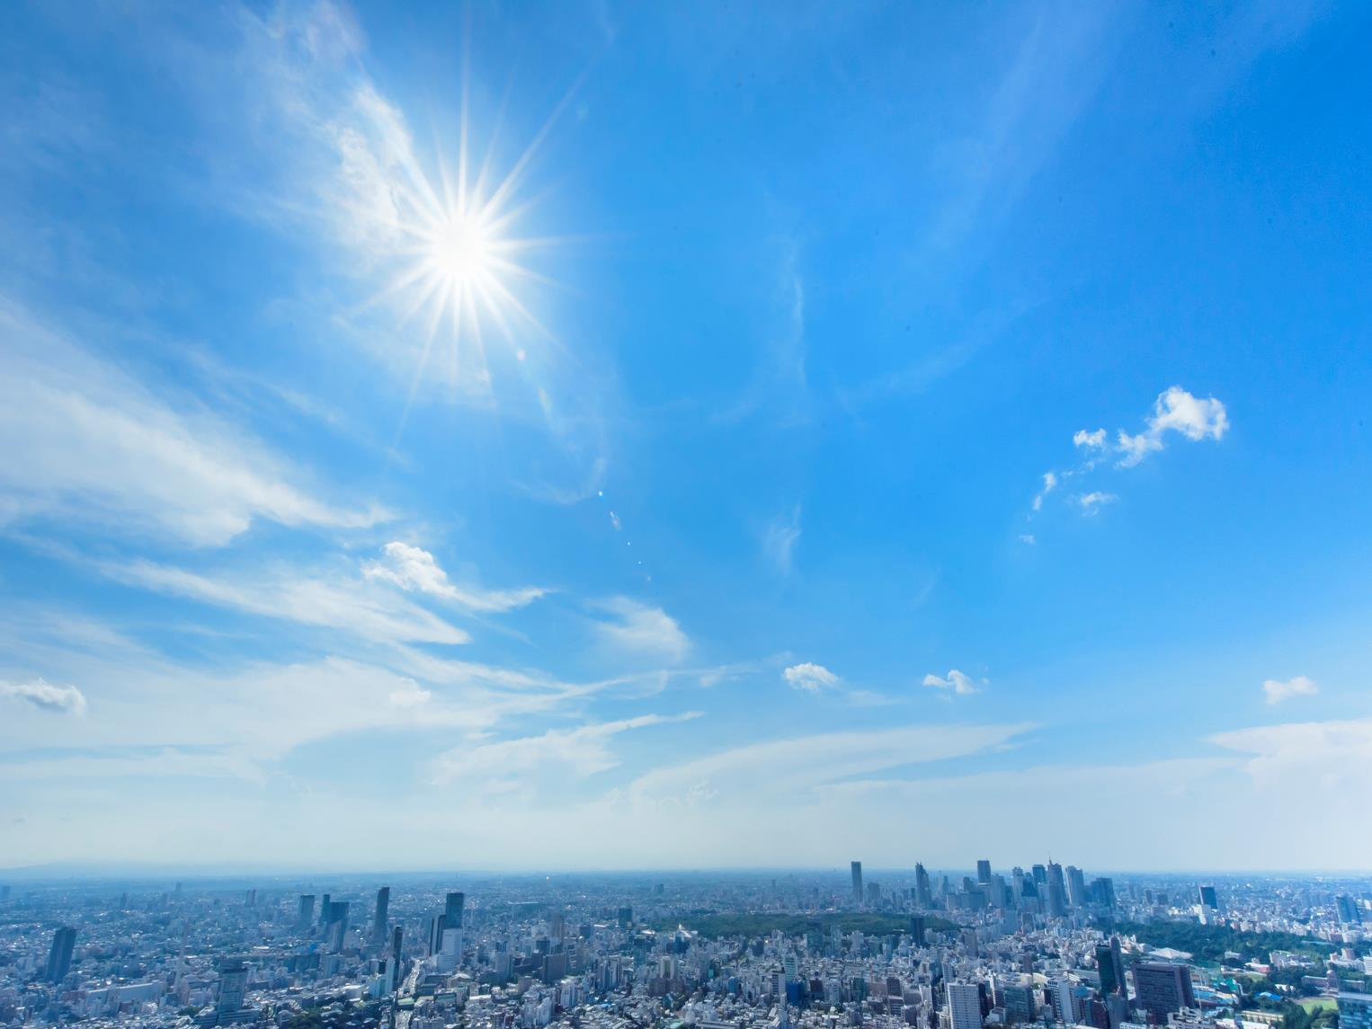



2023.6.14・15
「災害にも強く健康にも資する断熱・太陽光住宅普及拡大事業」説明会
省エネ再エネ住宅推進に向けた
都の取り組みについて
東京都環境局 気候変動対策部
家庭エネルギー対策課

Slide 2


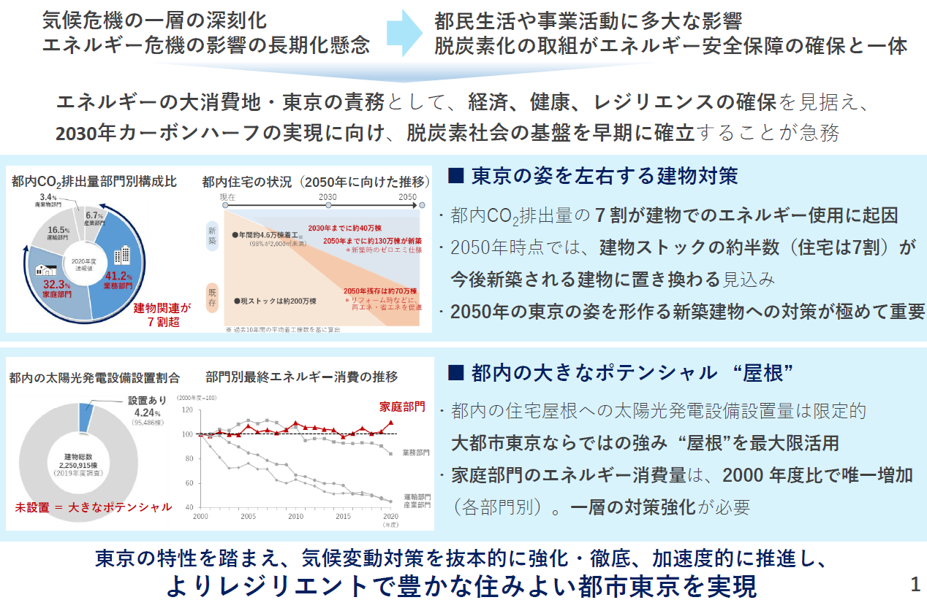
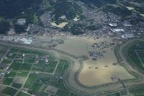
気候危機とエネルギー危機への対応
「“TIME TO ACT” － 今こそ、行動を加速する時」
１．気候危機とエネルギー危機への対応の重要性と緊急性
国土地理院HPより引用
大雨
佐賀県など(2021年８月)
HTT 「電力をⒽ減らす・Ⓣ創る・Ⓣ蓄める」をキーワードに取組を強化

Slide 3
気候危機とエネルギー危機への対応
「“TIME TO ACT” － 今こそ、行動を加速する時」
２．東京が気候変動対策に取り組む意義
・都は、2050年のCO2排出実質ゼロ（ゼロエミッション）、2030年までのカーボンハーフ
実現に向け、新たな“東京都環境基本計画”を令和4年9月に策定。
・都内のエネルギー消費量の部門別推移をみると、家庭部門のみ2000年度から唯一増加
・都内CO₂排出量の部門別構成比で家庭部門が約3割
※2020年度は、コロナ禍による在宅時間の増加等により大幅に増加
【都内部門別最終エネルギー消費の推移】
【都内CO2排出量部門別構成比】
（2000年度=100）
住宅の再エネ・省エネ化の推進が重要

Slide 4
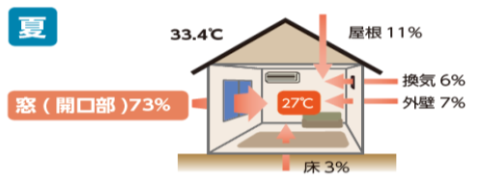
気候危機とエネルギー危機への対応
「“TIME TO ACT” － 今こそ、行動を加速する時」
３．家庭（住宅）の省エネ再エネ化
3.1 住宅の省エネ化
・住宅の熱の出入りの約7割が開口部（窓・ﾄﾞｱ等）
※ 夏の冷房時
・都内の住宅ストック約700万戸のうち、
複層ガラス等の普及は約2割（全国約3割）
3.２ 住宅の再エネ化
・太陽光発電の都内建への設置は、約4%
●都内太陽光発電設備設置割合

Slide 5
気候危機とエネルギー危機への対応
「“TIME TO ACT” － 今こそ、行動を加速する時」
（参考）太陽光発電のメリット

Slide 6

気候危機とエネルギー危機への対応
「“TIME TO ACT” － 今こそ、行動を加速する時」
4．太陽光発電の効率的な活用（自家消費）
・自宅で創った電気は、自宅での消費が効率的（経済的）
“蓄電池”や“ヒートポンプ給湯器”との組み合わせで、電気を自家消費
太陽光発電の発電量
余剰電力
使用電力量
“蓄電池”に蓄電
“ヒートポンプ給湯器”に貯湯
夕方・夜間に利用
自家消費
夜間
朝
昼間
夜間

Slide 7
気候危機とエネルギー危機への対応
「“TIME TO ACT” － 今こそ、行動を加速する時」
５．太陽熱、地中熱の有効利用
給湯や暖房など比較的低温で利用できる太陽熱や地中熱は、太陽光発電と並ぶ再生可能エネルギー
太陽熱は熱を直接利用するため効率が良く、冬季の晴天日で40～50℃程度、夏季の場合60～70℃程度に水を温めることが可能です。
地中熱は、季節に関わらずほぼ安定していて、夏は外気温より冷たく、冬は暖かい性質を持っています。冷暖房などに利用することができます。
出典：家庭の省エネハンドブック

Slide 8
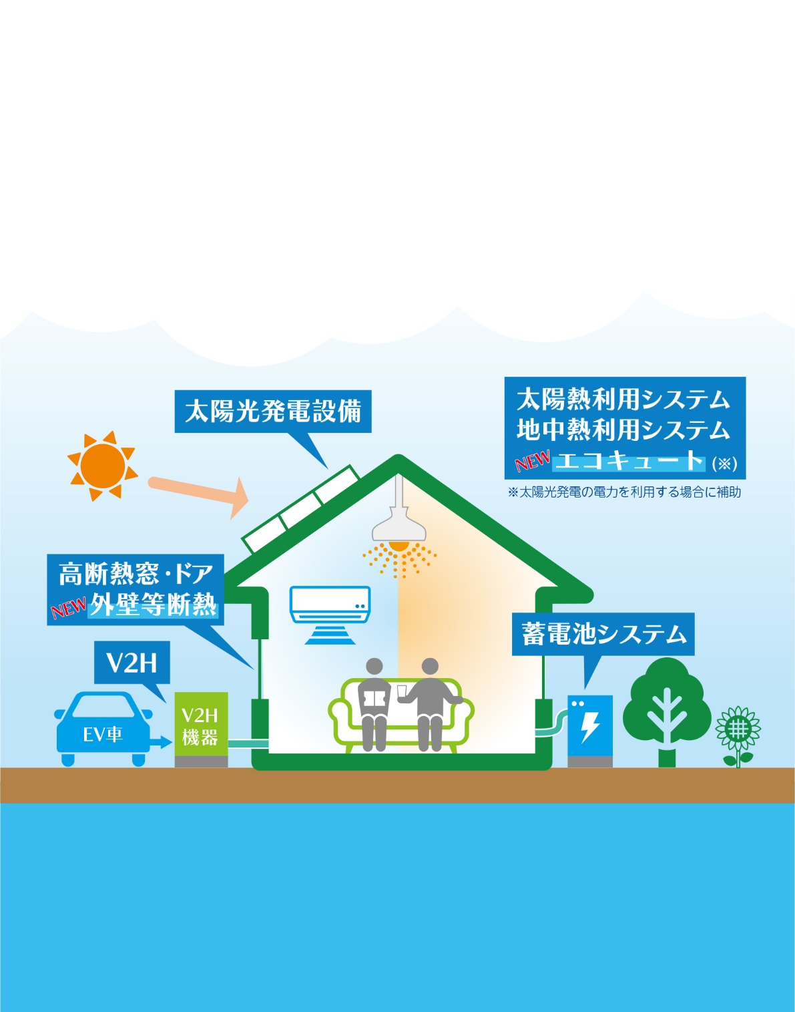
気候危機とエネルギー危機への対応
「“TIME TO ACT” － 今こそ、行動を加速する時」
６．災害にも強く健康にも資する断熱・太陽光住宅普及拡大事業
住宅の省エネ・再エネ対策を支援します！
※同じ対象機器に対して、都又は公社から交付される助成金や東京ゼロエミポイントなどを重複して受けることはできません。

Slide 9
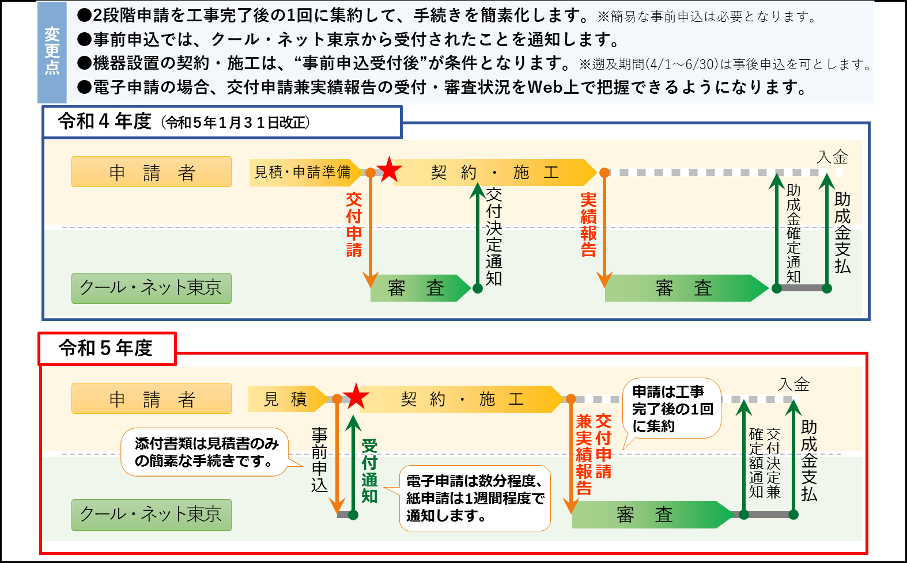
気候危機とエネルギー危機への対応
「“TIME TO ACT” － 今こそ、行動を加速する時」
6.1 申請手続きの簡素化

Slide 10
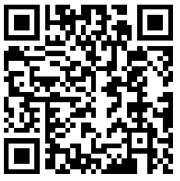
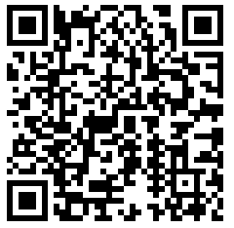
6.2 令和５年度 補助事業メニュー一覧（１／３）
（１）家庭における太陽光発電導入促進事業
１ 太陽光発電設備の設置に対して補助します。令和５年度から太陽光発電設備のみを設置する場合も助成対象となります。
助成対象 | 種別 | 上限額
太陽光発電設備 | 新築住宅 | ［３.6kW以下の場合］ １２万円/kW（上限３６万円） ［３.6kWを超える場合］１０万円/kW（５０ｋＷ未満）
 | 既存住宅 | ［３.75kW以下の場合］ １５万円/kW（上限４５万円） ［３.75kWを超える場合］１２万円/kW（５０ｋＷ未満）
２ 太陽光発電設備の設置に係る経費のうち、以下の経費については上乗せ補助します。令和５年度から機能性PVの上乗せ補助を開始するとともに、架台設置・防水工事の上乗せ補助は既存の戸建住宅も対象とします。
助成対象 | 上限額 | 要件
防水工事 | 上限18万円/kW （既存集合住宅及び既存戸建住宅） | 陸屋根の既存住宅に太陽光発電システムを設置する際に行ったもの 等
架台設置 | （集合住宅）上限20万円/kW （既存戸建住宅）上限10万円/kW | 陸屋根の住宅に太陽光発電システムを設置するもの 等
機能性PV | 上限５万円（又は2万円）/kW | 優れた機能性を有する太陽光発電システムとして認定された製品を設置するもの等
拡充
拡充
新規
３ 既設の太陽光発電のパワーコンディショナの更新について補助します。
助成対象 | 助成率 | 上限額
パワーコンディショナ更新 | 1/2 | １０万円/台

Slide 11
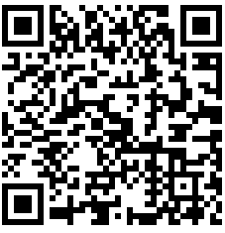
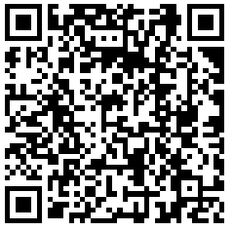
6.2 令和５年度 補助事業メニュー一覧（２／３）
（２）家庭における蓄電池導入促進事業
蓄電池システムの設置に対して補助します。
助成対象 | 助成率 | 上限額
蓄電池システム | 3/4 | ［太陽光（4kW以上）と蓄電池を併せて設置の場合］ 以下のうちいずれか小さい額（最大1,500万円） (a)蓄電池容量：15万円/kWh（100kWh未満）（※） (b)太陽光発電設備容量：30万円/kW
 |  | ［太陽光（4kW未満）と蓄電池を併せて設置又は蓄電池のみを設置の場合］ 15万円/kWh（※）、最大120万円/戸
 |  | （※）5kWh未満の場合は19万円/kWh （5kWh以上6.34kWh未満の場合は一律95万円）
（３）既存住宅における省エネ改修促進事業
高断熱窓・ドアの設置に加え、令和５年度から壁/床等断熱改修に対する補助も開始します。
助成対象 | 助成率 | 上限額 | 要件
高断熱窓 | 1/3 | 100万円/戸 | ・１つ以上の居室において、全ての窓について、高断熱窓を設置すること（対象製品に関する要件あり）。
高断熱ドア | 1/3 | 16万円/戸 | ・高断熱ドアを設置すること（対象製品に関する要件あり）。
壁/床等断熱 | 1/3 | 24万円/戸 | ・１つ以上の居室において、外気に接する全ての部分に断熱材を設置すること（対象製品に関する要件あり）。
新規

Slide 12
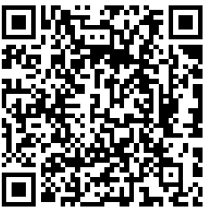
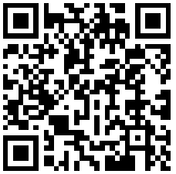
6.2 令和５年度 補助事業メニュー一覧（３／３）
（４）熱と電気の有効利用促進事業
１ 太陽熱利用システム、地中熱利用システムの設置に加え、令和５年度からエコキュートの設置に対しても補助します。
助成対象 | 助成率 | 上限額 | 要件
太陽熱利用システム | 1/2 | 55万円/戸 | ・自然循環型（太陽熱温水器）を除く
地中熱利用システム | 3/5 | 180万円/台 | ・クローズドループ型であること ・暖房時エネルギー消費効率（定格 COP値）が３.７以上であること
エコキュート等 | 1/3 | 22万円/台 | ・太陽光発電の電力を利用して、日中に沸き上げる機能を有すること
新規
２ 太陽熱利用システムの補助熱源機、地中熱利用システムのヒートポンプエアコンの更新に対して補助します。
助成対象 | 助成率 | 上限額 | 要件
太陽熱利用システム 補助熱源機 | 1/2 | 10万円/台 | ・太陽熱利用システムを既に設置している住宅 等
地中熱利用システム ヒートポンプエアコン | 1/2 | 27.5万円/台 | ・地中熱利用システムを既に設置している住宅 等
（５）戸建住宅におけるV2H普及促進事業
戸建住宅へのV2Hの設置に対して補助します。
助成対象 | 助成率 | 上限額 | 要件
V2H | 1/2 | 50万円
 | 10/10 | 100万円 | ・太陽光発電システム及びEV又はPHVが揃う場合

Slide 13
気候危機とエネルギー危機への対応
「“TIME TO ACT” － 今こそ、行動を加速する時」
７．その他（省エネ再エネ機器等の設置に関する留意点）
● 都補助申請時の誓約事項
機器設置に際し、各種ガイドラインを準拠、及び、「都民の健康と安全を確保する環境に関する条例」で定める日常生活の騒音・振動の基準の遵守を、補助申請時の誓約事項としています。
・設置済みの機器についても、ガイドライン等を踏まえた適切な対応をお願いします。
・既存住宅に太陽光発電設備を設置する場合、新耐震基準等による建物の強度や、屋根の塗装や
葺き替えなどメンテナンスの時期等について、施主と設置事業者間で、良く相談・確認をして下さい。
【ガイドライン】
〇ヒートポンプ給湯
家庭用ヒートポンプ給湯機の据付けガイドブック（一般社団法人 日本冷凍空調工業会）
https://www.jraia.or.jp/product/heatpump/t_guide.html
〇太陽光発電設備
太陽光発電の環境配慮ガイドライン（環境省）https://www.env.go.jp/content/900515354.pdf
【都民の健康と安全を確保する環境に関する条例】
  環境確保条例（都民の健康と安全を確保する環境に関する条例）では、日常生活等における騒音・振動の大きさの基準値を定めています。 https://www.kankyo.metro.tokyo.lg.jp/basic/guide/security_ordinance/index.html

Slide 14
気候危機とエネルギー危機への対応
「“TIME TO ACT” － 今こそ、行動を加速する時」
【参考】災害にも強く健康にも資する断熱・太陽光住宅普及拡大事業
令和4年度申請実績（令和５年3月31日時点）
助成対象 | 申請件数
高断熱窓への改修 | 2,767件(11,993戸)
高断熱ドアへの改修 | 733件(9,278戸)
太陽光発電システム | 8,642件(8,642台)
蓄電池システム | 14,083件(14,095戸)
太陽熱利用システム | 27件(27台)
地中熱利用システム | 0件(0台)
※取り下げ申請件数を含む
※１件につき複数住戸の申請があるため申請件数と戸数は一致しない
※太陽光発電システムの申請件数は『既存住宅における省エネ改修促進事業』『熱と電気の有効利用促進
事業』『家庭における蓄電池導入促進事業』の合計です。

